Slide 1


Statistical Process Control

Slide 2
Statistical Process Control
Định nghĩa:
SPC là công cụ để theo dõi dao động của quá trình thông qua phương pháp thống kê, quá đó kiểm soát được quá trình, sản phẩm và xác định được các xu hướng của chúng.
Control chart
Process capability
Định nghĩa:
Biểu đồ kiểm soát là một công cụ xác suất thống kê được sử dụng để kiểm soát sản phẩm và quá trình chế tạo.
Biểu đồ kiểm soát giúp đánh giá và xác định xem liệu một quá trình có được thực hiện trong trạng thái được kiểm soát không đồng thời giúp duy trì trạng thái kiểm soát về mặt thống kê.
Định nghĩa:
Là khoảng biến động tối đa sẵn có của một quá trình ổn định.
Trước khi tính chỉ số năng lực quá trình thì phải đảm bảo rằng quá trình đó là ổn định

Slide 3
Định nghĩa về biểu đồ kiểm soát
Biểu đồ kiểm soát (Control Chart) là một công cụ dùng để kiểm soát độ biến thiên (hay biến động) của chất lượng sản phẩm đầu ra.
Chúng cho ta biết biến động của quá trình đang diễn ra có ổn định hay không.
Một quá trình được xem là ổn định nếu nằm trong mức kiểm soát (in-control process), có thể dự báo được, và độ biến động gây ra do các nguyên nhân ngẫu nhiên (chance causes).
Biểu đồ kiểm soát giúp chúng ta xem độ biến động một quá trình là do các nguyên nhân ngẫu nhiên (gây quá trình ổn định) hay do các nguyên nhân không ngẫu nhiên (tạm dịch từ assignable causes) nào đó (gây quá trình không ổn định).

Slide 4
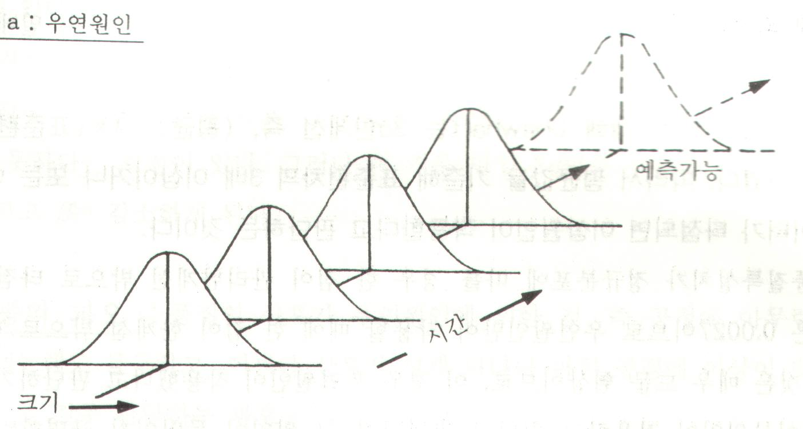
Nguyên nhân ngẫu nhiên
Nguyên nhân ngẫu nhiên (Chance Causes) là nguyên nhân tạo ra những sự biến động không thể tránh khỏi trong quá trình sản xuất dù có được kiểm soát chặt chẽ hay không.
Nguyên nhân ngẫu nhiên có thể là:
Sự khác biệt giữa tay nghê của mỗi công nhân
Khác biệt trong môi trường làm việc
Sự sai khác nhỏ giữa các linh kiện
Khác biệt trong sản xuất những thiết bị cùng loại
Khác biệt về khí hậu, độ ẩm, nhiệt độ, và thời gian làm việc
Khác biệt do thay đổi môi trường làm việc
Khác biệt do sai số trong quá trình sản xuất
Quá trình bị tác động bởi nhóm nguyên nhân ngẫu nhiên do đó quá trình được coi là khá ổn định và có thể được dự báo trước.

Slide 5
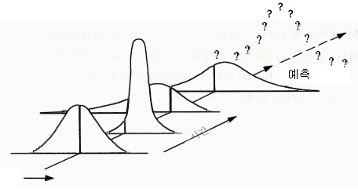
Nguyên nhân không ngẫu nhiên
Nguyên nhân không ngẫu nhiên (Assignable Causes) còn gọi là nguyên nhân không thể tránh được (Avoidable Causes). Những nguyên nhân này thường không kéo dài, nhưng chúng xảy ra không thường xuyên và khá bất ngờ, làm tăng chênh lệch về chất lượng.
Nguyên nhân không ngẫu nhiên có thể là:
Sự bất cẩn của công nhân
Sử dụng linh phụ kiện bị lỗi
Vấn đề nằm ở các thiết bị sản xuất
Không đảm bảo được những nguyên tắc cơ bản
Quá trình bị tác động bởi nhóm nguyên nhân không ngẫu nhiên sẽ đặc trưng bởi dữ liệu sẽ không biến động một cách ngẫu nhiên , nhưng nó tạo ra một tình trạng bất thường làm cho quá trình này trở nên không thể đoán trước được.

Slide 6
Định nghĩa và cách xây dựng biểu đồ kiểm soát
Giới hạn kiểm soát 3σ
“a”
+3σ
Nguyên nhân không ngẫy nhiên
UCL
+
*
CL
Nguyên nhân ngẫu nhiên
LCL
-3σ
*
Nguyên nhân không ngẫy nhiên
“b”
▶ CL (Center Line) : Đường trung tâm, Giá trị trung bình tổng thể (X)
▶ UCL (Upper Control Limit) : Giới hạn kiểm soát trên (X + 3σ)
▶ LCL (Lower Control Limit) : Giới hạn kiểm soát dưới (X - 3σ)

Slide 7
Loại biểu đồ kiểm soát
Loại dữ liệu
Liên tục
Rời rạc
Quy mô sản xuất nhỏ
Sản xuất hàng loạt
Quy mô sản xuất lớn
Sản xuất nhỏ
Số lượng lỗi/
Tỷ lệ lỗi
Số lượng không phù hợp
Kích thước nhóm
Kích thước nhóm
Kích thước nhóm
I-MR¹⁾
Xbar-R
Xbar-S
Xd - Rs
NP
P
C
U
n = 1
n = 2~5
n > 6
consistent
inconsistent
consistent
inconsistent
1) I-MR : Individuals - Moving Range

Slide 8
I-MR Control Chart
Mô tả
Biểu đồ kiểm soát giúp quan sát và quản lý dữ liệu liên tục mà không cần phân chia thành các nhóm nhỏ.
- I (Individual Value) Control Chart : Giá trị biểu thị cho dữ liệu cá nhân
- MR (Moving Range) Control Chart : Giá trị hiển thị độ biến động giữa các dữ liệu liên tiếp.
Mục đích
Sử dụng trong những tình huống mà khoảng cách giữa dữ liệu là khá dài hoặc không thể tách ra thành (các nhóm n =1
VD: Năng lượng và nhiên liệu tiêu dùng mỗ ngày
VD: Dữ liệu sau đây mô tả một số lượng than sản xuất cho mỗi container tại một nhà máy than
Các giá trị riêng đo được đều nằm trong giới hạn kiểm soát.
Các khoảng biến động đều nằm trong giới hạn kiếm soát

Slide 9
Xbar-R Control Chart
Mô tả
Thường được sử dụng khi các giá trị đặc trưng của mẫu ở dạng dữ liệu liên tục.
- Xbar Control Chart：phát hiện những thay đổi giữa trung bình nhóm và giữa các nhóm
- R Control Chart：để quản lý những thay đổi trong phân phối trong một nhóm.
Mục đích
VD: Dữ liệu dưới đây là dữ liệu về điện trở (Ω) trên chuyền được đo 5 lần/ngày, trong vòng 10 ngày.
Excel) Control Chart 1
Tất cả dữ liệu đo được được thể hiện qua biểu đồ kiểm soát Xbar đều trong giới hạn kiểm soát.
-> Phương sai giữa cá nhóm (’Between groups’ variances) là ổn định.
Trong biểu đồ kiểm soát R, phân phối của các nhóm riêng biệt đều nằm trong giới hạn kiểm soát.
-> Phương sai trong nhóm (‘Within group’ variances) là ổn định.

Slide 10
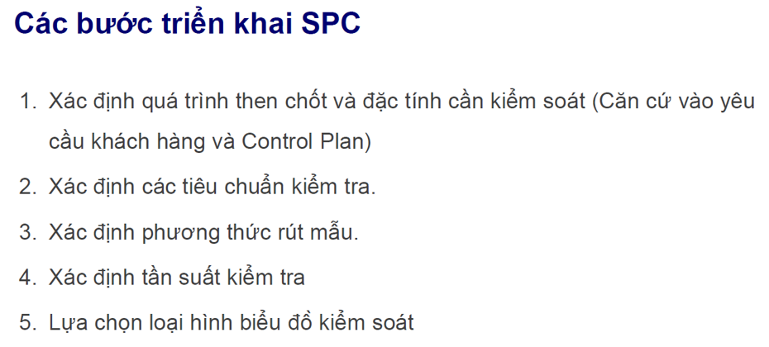

Slide 11
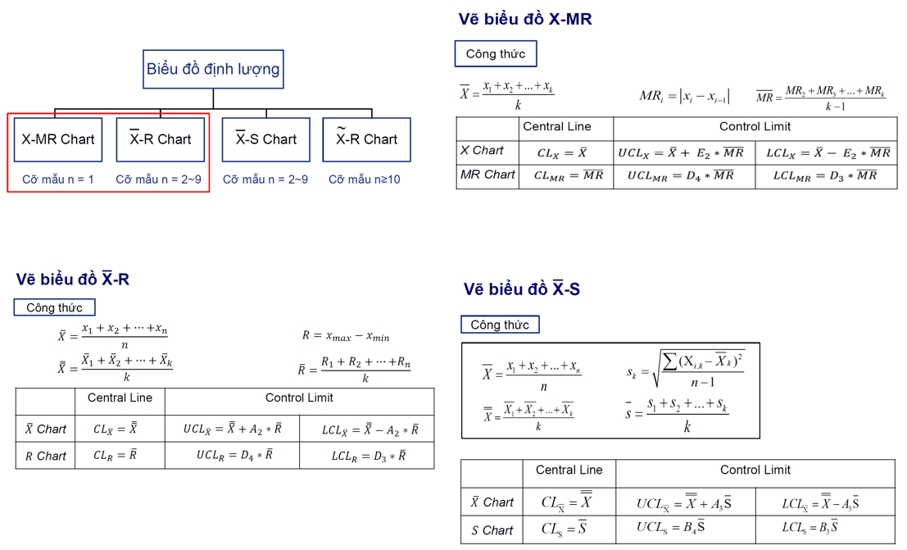
Loại biểu đồ và công thức tính

Slide 12
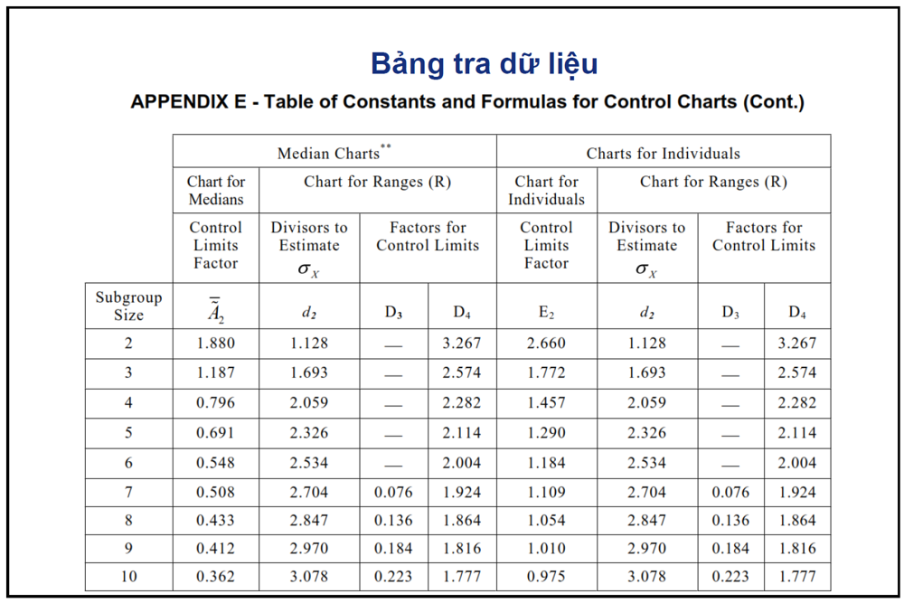

Slide 13
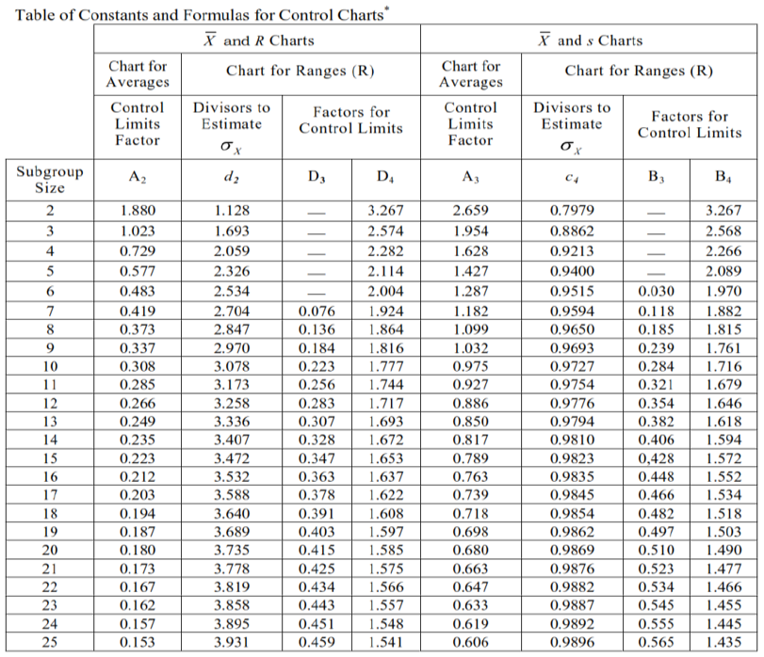

Slide 14
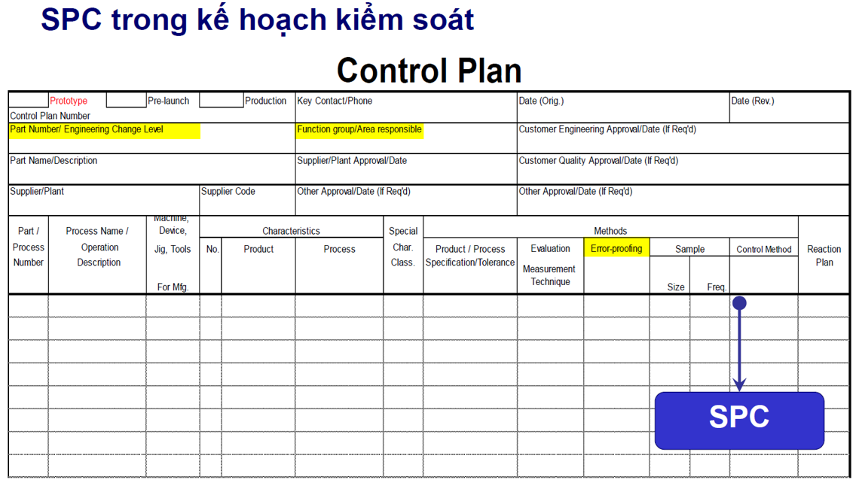

Slide 15
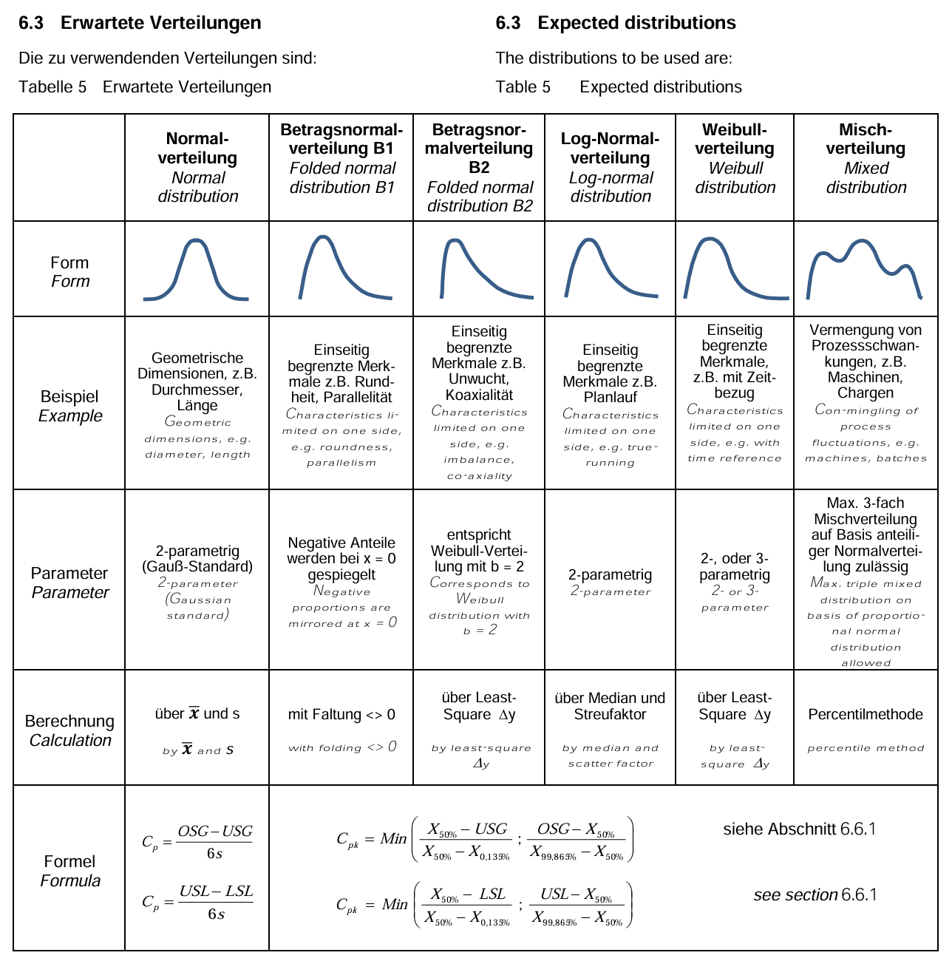
BMW
GS98000

Slide 16
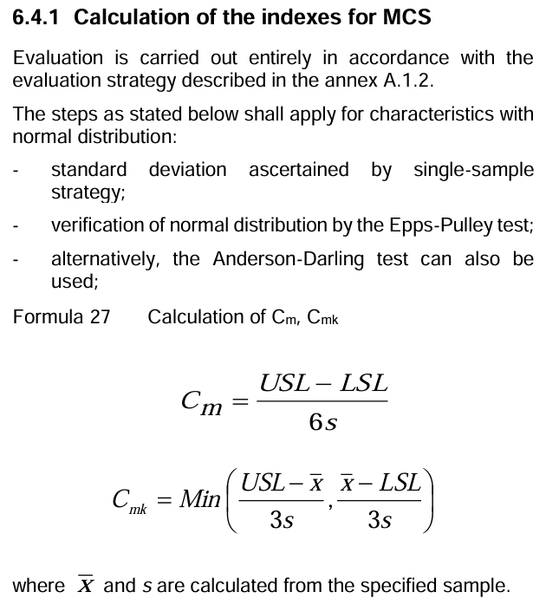
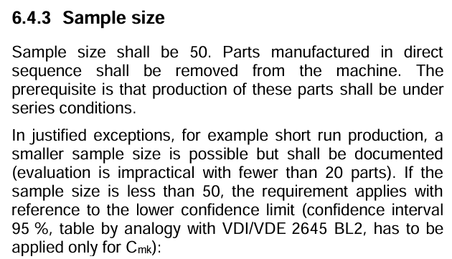
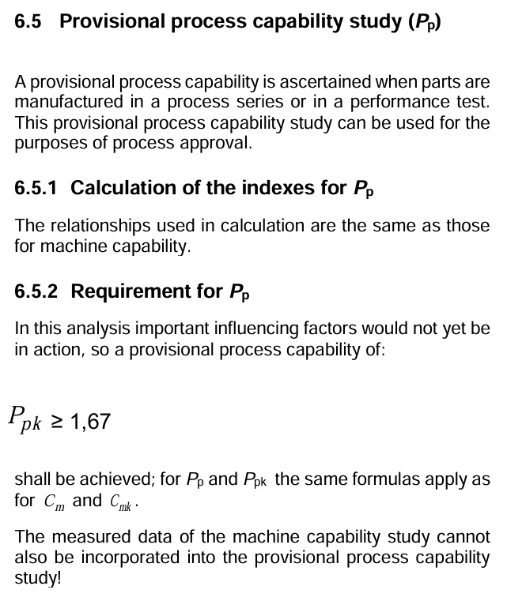
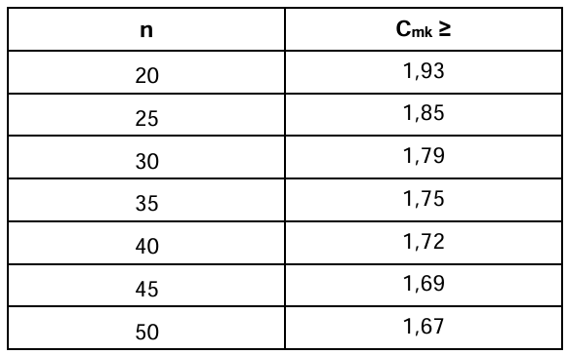
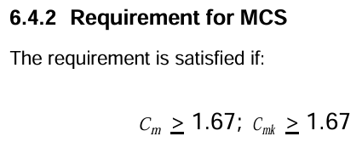
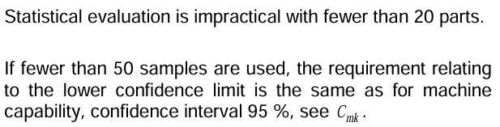

Slide 17
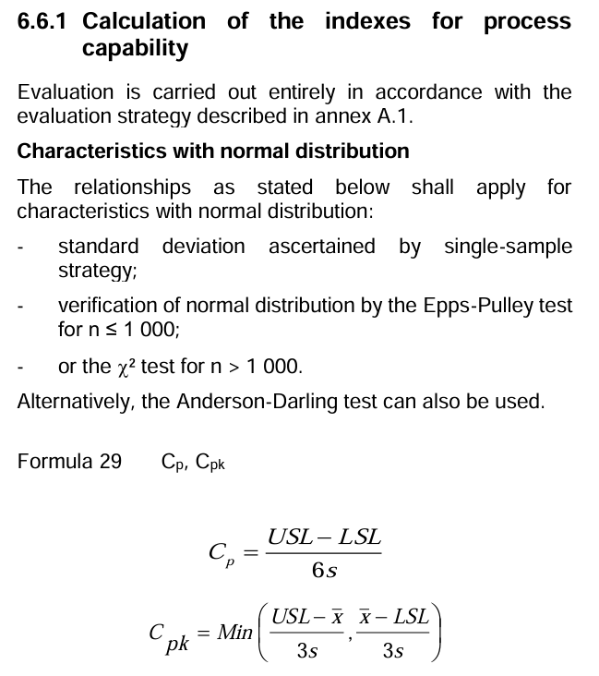
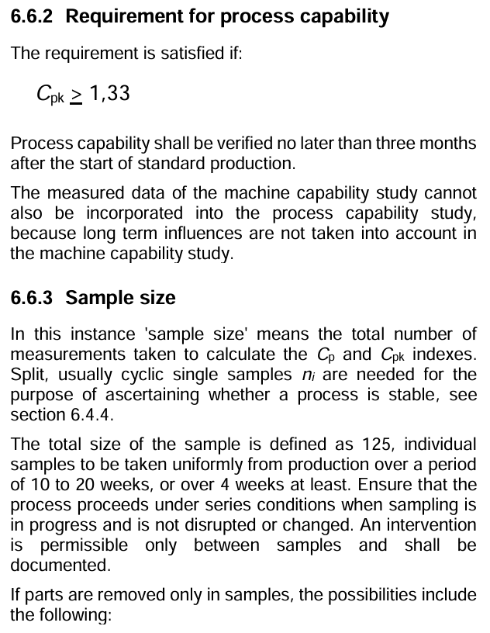
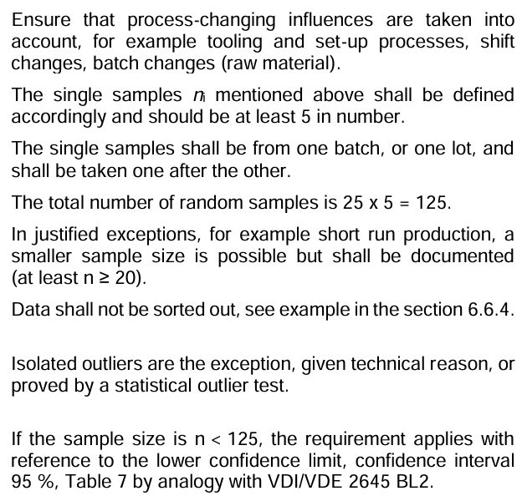
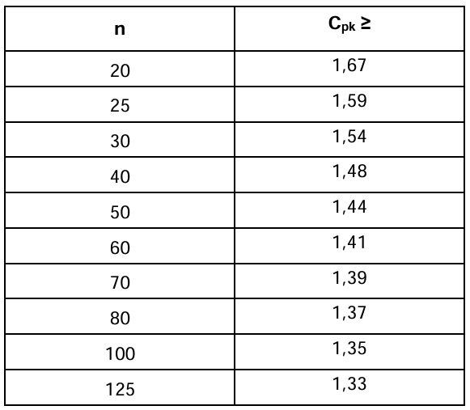
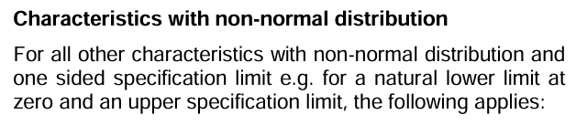
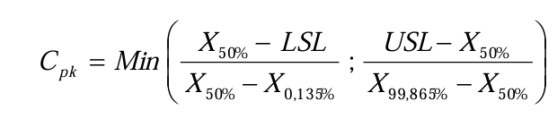

Slide 18
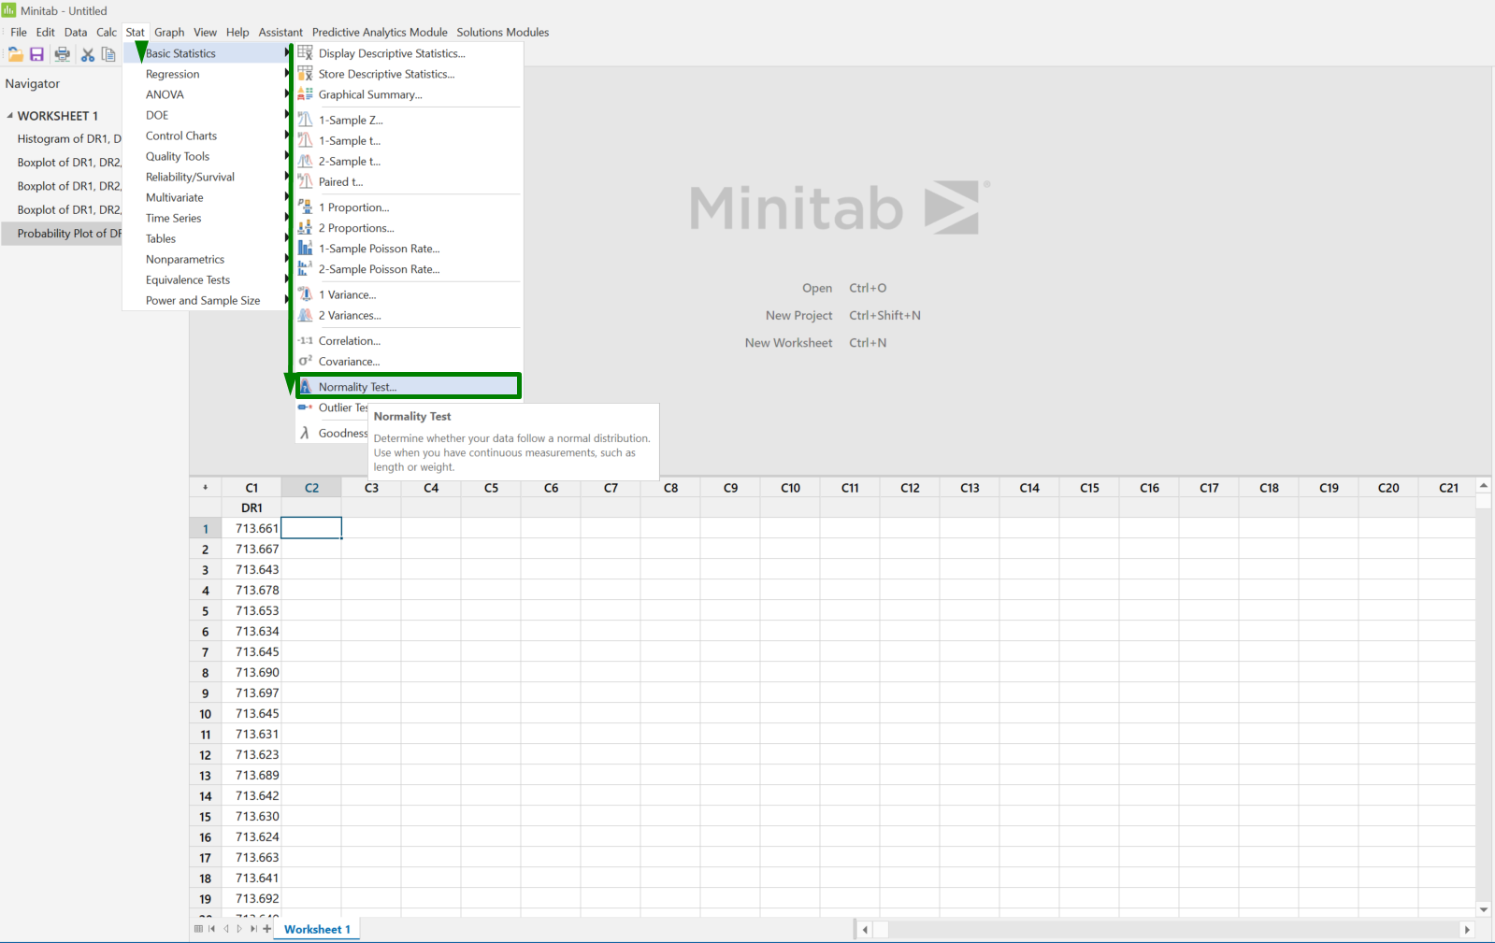
Normality test _ Thao tác với minitab

Slide 19
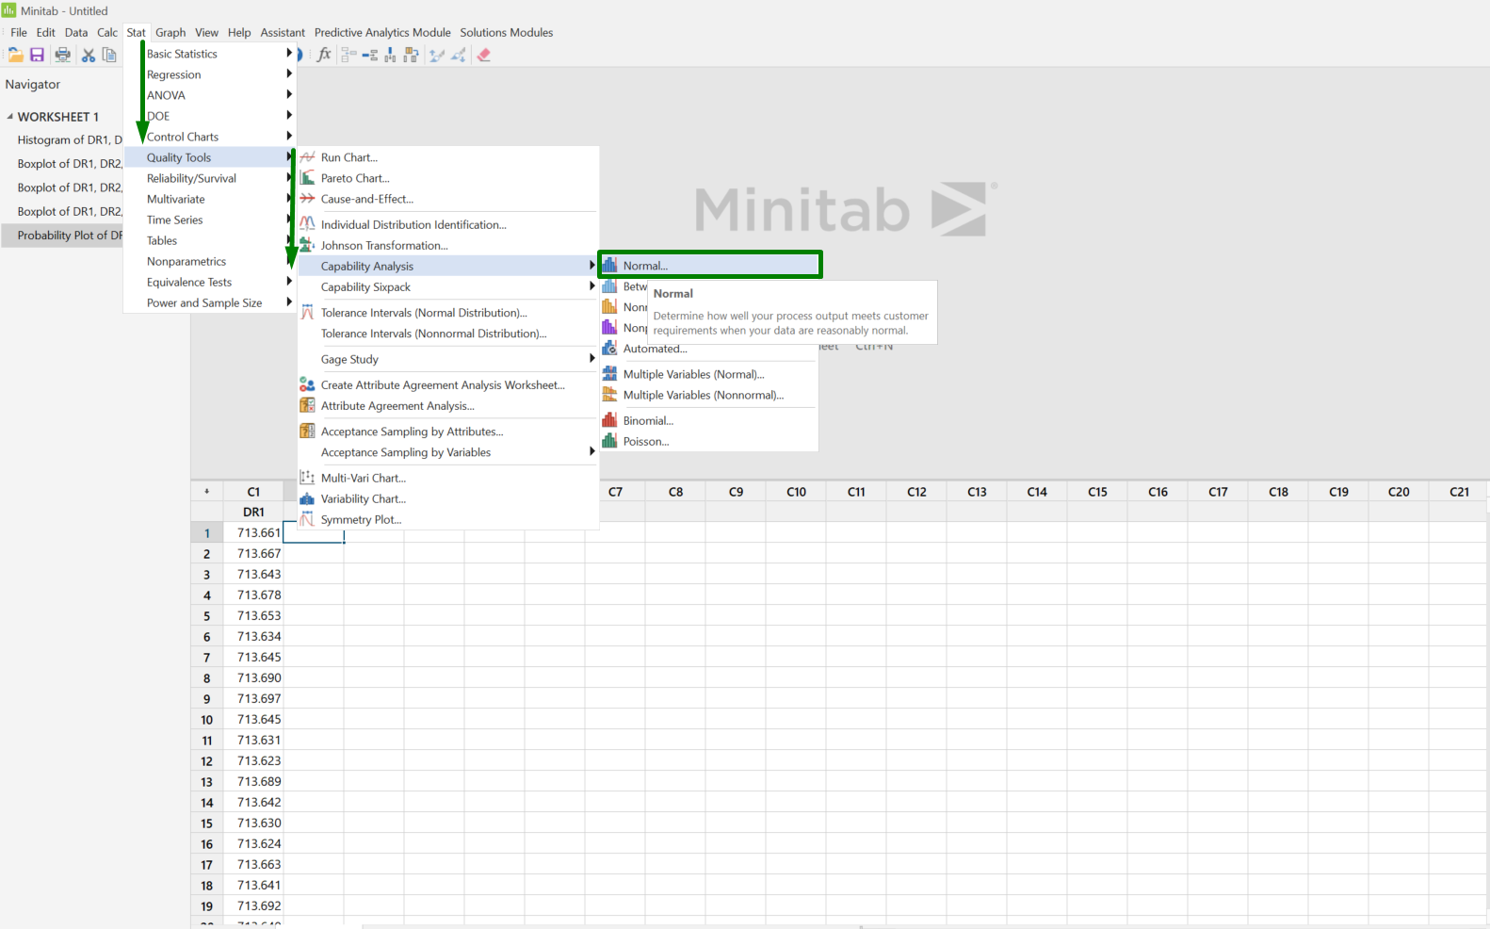
Capability Analysis _ Thao tác với minitab

Slide 20
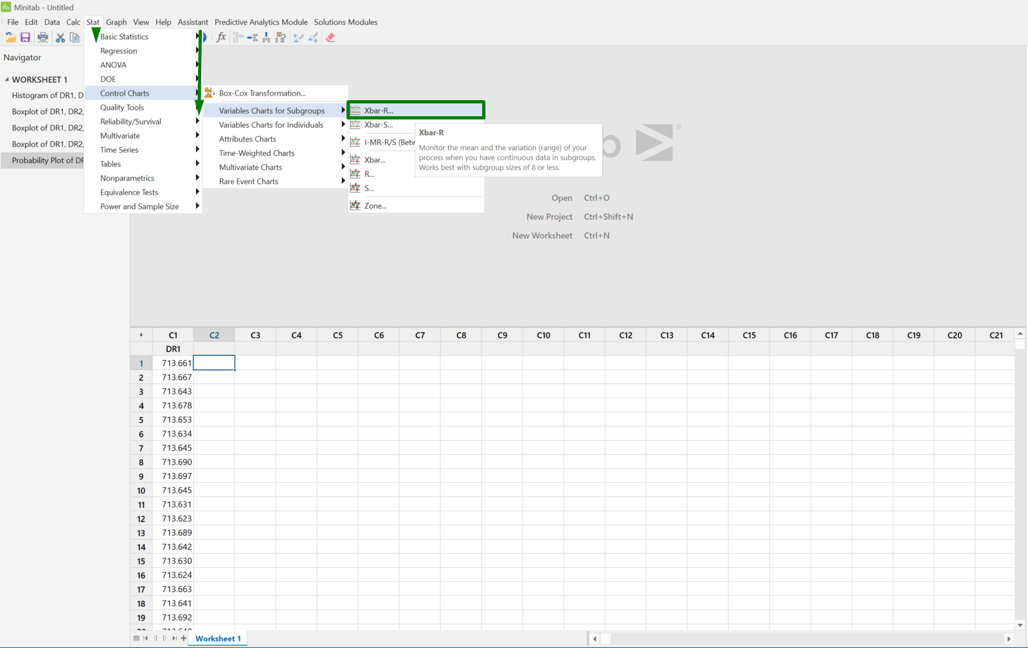
Control chart _ Thao tác với minitab

Slide 21
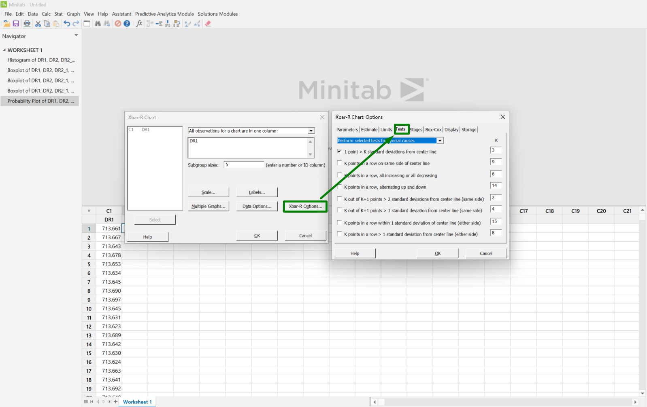

Slide 22
